Slide 1
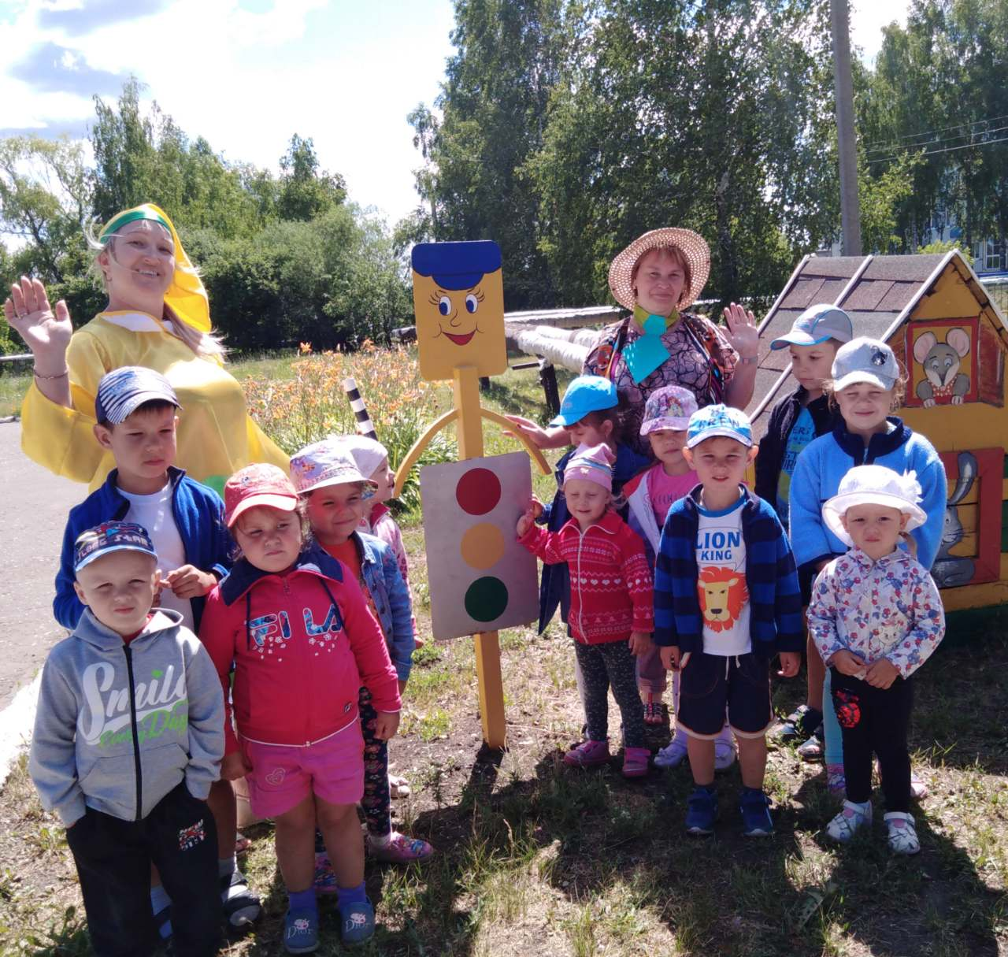
Муниципальное бюджетное дошкольное образовательное учреждение детский сад с.Вазерки
«Формирование у детей дошкольного возраста навыков безопасного поведения на дороге»

Slide 2
План мероприятий по обучению детей дошкольного возраста правилам безопасного поведения на дорогах и профилактической работы по предупреждению детского дорожно-транспортного травматизма в МБДОУ ДС с.Вазерки , филиале МБДОУ ДС с.Вазерки в с.Пыркино на 2019-2020 учебный год
Организация работы с детьми
№ п/п | Формы работы | Возрастная группа | Сроки проведения | Ответственный
1 | ООД по обучению ПДД | Все группы ДОУ | в течение года | Воспитатели
2 | Беседы по профилактике детского дорожно-транспортного травматизма | Все группы ДОУ | Ежемесячно | Воспитатели
3 | Целевые прогулки к проезжей части | Средние, старшие, подгот. Гр. | В течение года | Воспитатели
4 | Чтение художественной литературы | Все группы ДОУ | Еженедельно | Воспитатели
5 | Тематическая неделя «Безопасность детей на дороге» (обучение правилам безопасного поведения на дороге и во дворе) Театрализованное представление «Приключения Домовенка Кузи» | Все группы ДОУ | Сентябрь 2019 | Ст.воспитатель Воспитатели
6 | Изготовление атрибутов для проигрывания дорожных ситуаций | Старшие, подготовительные группы ДОУ | постоянно | Воспитатели
7 | Разработка безопасного маршрута «Дом – детский сад» | Все группы ДОУ | В течение года | Ст.воспитатель, Воспитатели
8 | Праздник «Все работы хороши» с участием инспектора по безопасности дорожного движения и пожарного инспектора | Старшие, подготовительные группы ДОУ | Ноябрь 2019 | Ст.воспитатель, Муз. руководитель Воспитатели
9 | Выставки рисунков и поделок старших дошкольников | Старшие, подготовительные группы ДОУ | Постоянно | Воспитатели
10 | Музыкально-игровой досуг «Помни правила дорожного движения, как таблицу умножения» | Средние, старшие гр. | Февраль 2020 | Муз. Руководитель, воспитатели
11 | Отгадывание загадок по ПДД, обыгрывание ситуаций на дороге, просмотр мультфильмов по ПДД | Все группы ДОУ | Постоянно | Воспитатели
12 | Акция «Водитель! Сохрани мне жизнь» | подготовительные группы ДОУ | Март 2020 | Ст.воспитатель, Воспитатели
13 | Праздник на улице «Посвящение в юные пешеходы» | Все группы ДОУ | Май 2020 | Ст.воспитатель Муз. руководитель Воспитатели

Slide 3
Организация работы с родителями
№ п/п | Формы работы | Сроки | Ответственный
1 | Групповые собрания «Безопасность детей на дорогах города» | Ноябрь 2019 | Воспитатели групп Инспектор ОГИБДД
2 | Помощь в изготовлении новых и реставрации старых атрибутов для уголков по ПДД | постоянно | Родители групп
3 | Папки-передвижки «Советы родителям в осенне-зимний период», «Безопасность на дорогах летом», «Безопасный отдых» и др. | постоянно | Воспитатели групп
4 | Памятки для родителей «Внимание, гололед» и др. | постоянно | Воспитатели групп
5 | Консультация для родителей «Типичные ошибки детей при переходе улиц и дорог». | Март 2020 | Воспитатели групп
6 | Привлечение родителей к оформлению выставки « Дети и их родители о правилах дорожного движения» | Сентябрь 2019 | Воспитатели групп, родители
7 | Консультация для родителей «Безопасность детей – забота взрослых» | Сентябрь 2019 | Воспитатели групп, Ст.воспитатель
8 | Анкетирование «Что я знаю о правилах безопасности дорожного движения?» | Январь 2020 | Воспитатели групп, ст.воспитатель
9 | Разработка индивидуальных карт – маршрутов для детей «Дорога в школу и домой» | По мере поступления вновь прибывших в ДОУ детей | Воспитатели групп, ст.воспитатель, Родители

Slide 4
Организация работы с педагогами
№ п/п | Формы работы | Сроки | Ответственный
1 | Инструктаж «Предупреждение детского дорожно-транспортного травматизма» | Январь 2020 г. | Заведующий МБДОУ
2 | Консультация «Организация работы с детьми по безопасности дорожного движения». | Февраль 2020 г. | Ст.воспитатель
3 | Семинар-практикум «Обучение педагогов оказанию первой медицинской помощи» | Февраль 2020 г. | Ст.воспитатель
4 | Деловая игра «Проверка знаний ПДД педагогами ДОУ» | Сентябрь 2019 г. | Ст.воспитатель
5 | Смотр-конкурс «Уголки по ПДД в группах» | Ноябрь 2019 г. | Ст.воспитатель
6 | Открытые просмотры «Занятия с дошкольниками по обучению правилам дорожного движения» | Январь 2020 г. | Ст.воспитатель
7 | Выставка «Методические пособия по ПДД, дидактические игры, художественная литература по ПДД» | Декабрь 2019 г. | Ст.воспитатель
8 | Тематический контроль «Организация работы по профилактике детского дорожно-транспортного травматизма» | Октябрь 2019 г. | Ст.воспитатель
9 | Конференция «Итоги работы по предупреждению детского дорожно-транспортного травматизма» | Май 2020 г. | Ст.воспитатель, коллектив ДОУ, родители
10 | Оснащение уголков по ПДД | Постоянно | Воспитатели, родители

Slide 5
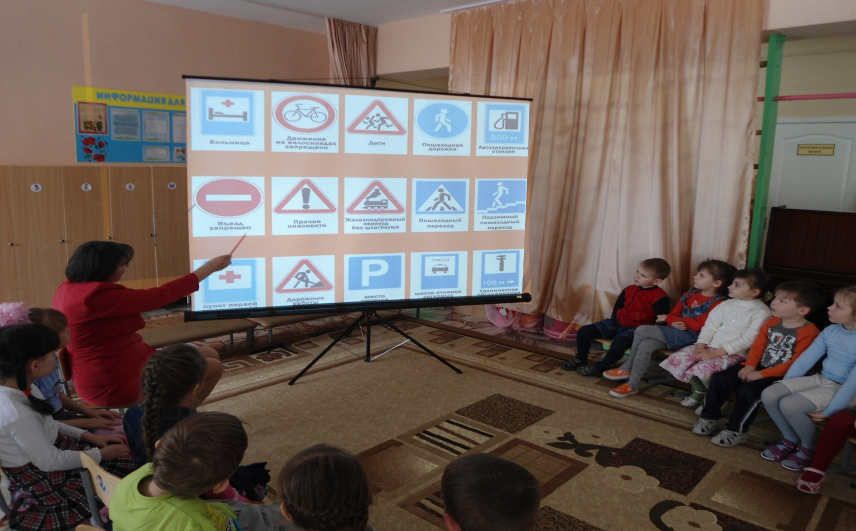
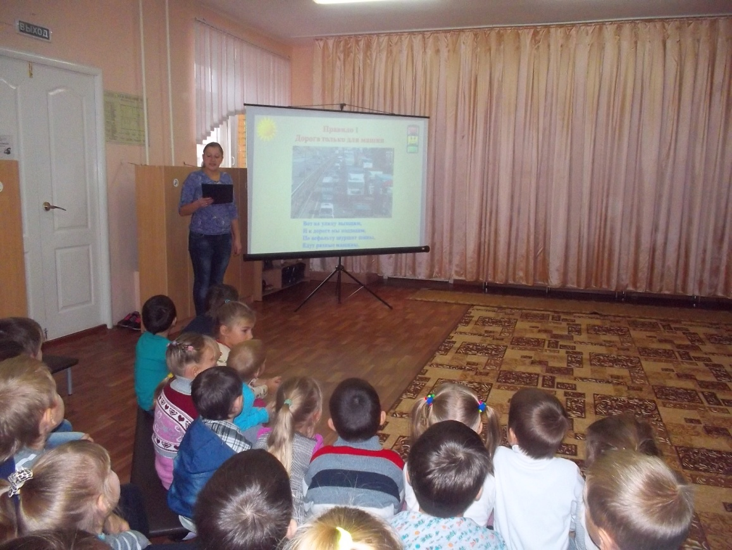
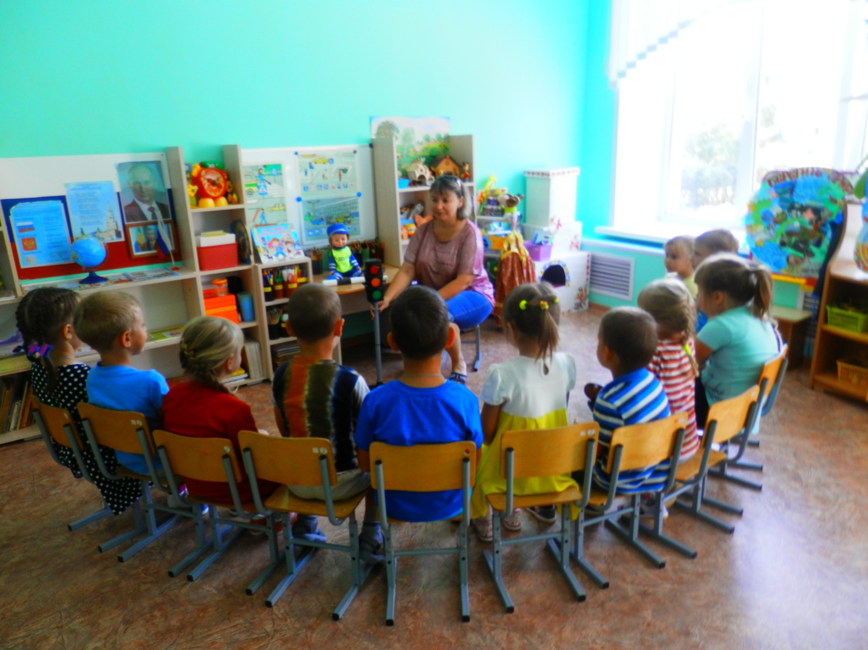

Slide 6
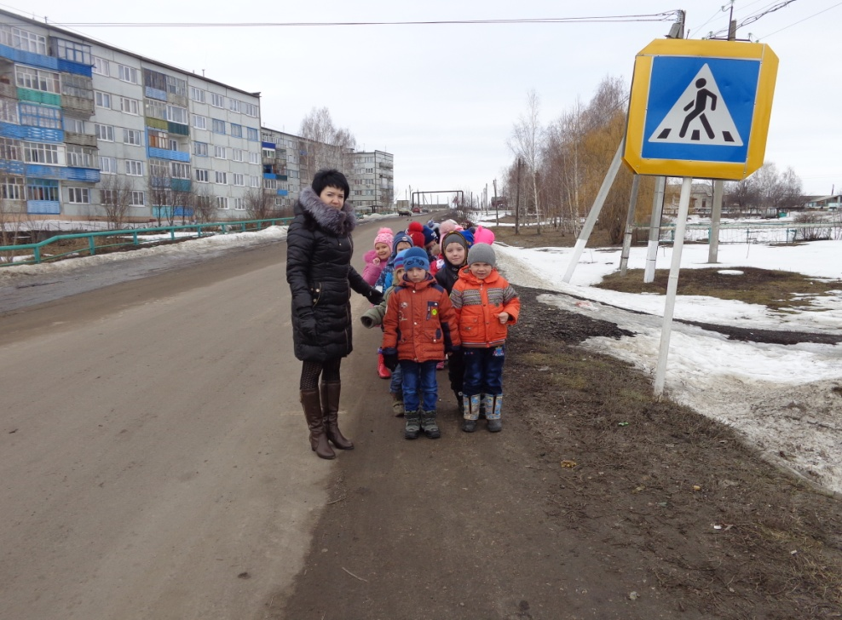
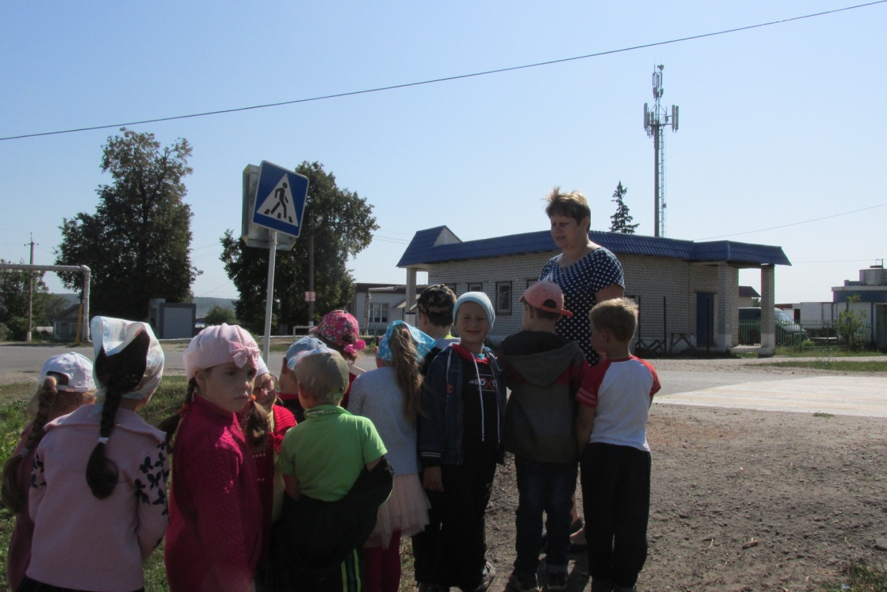

Slide 7
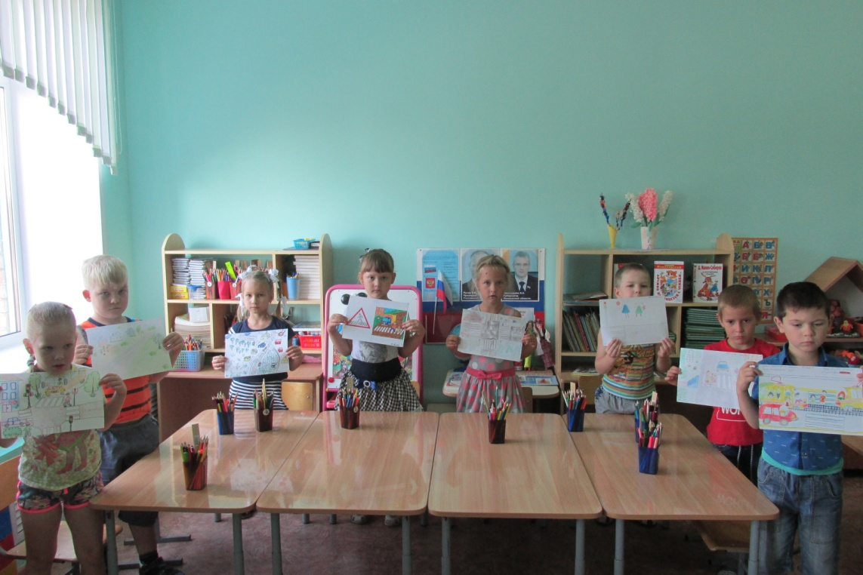
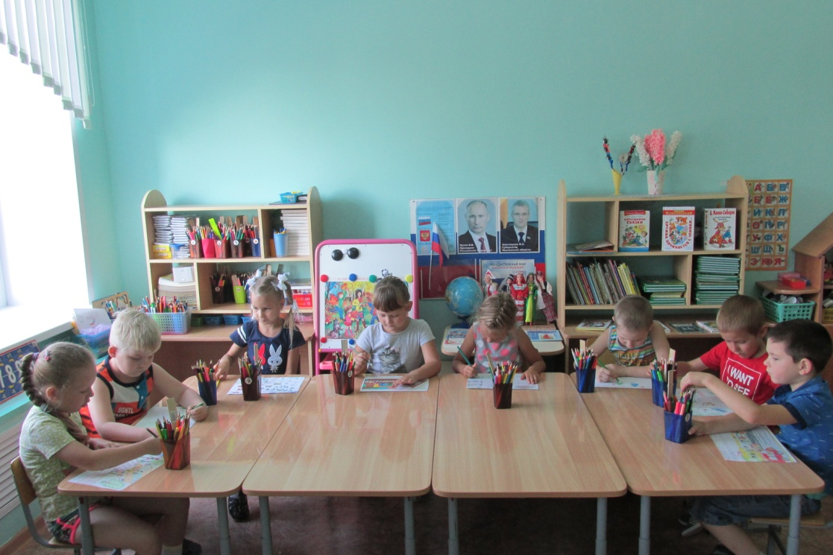

Slide 8
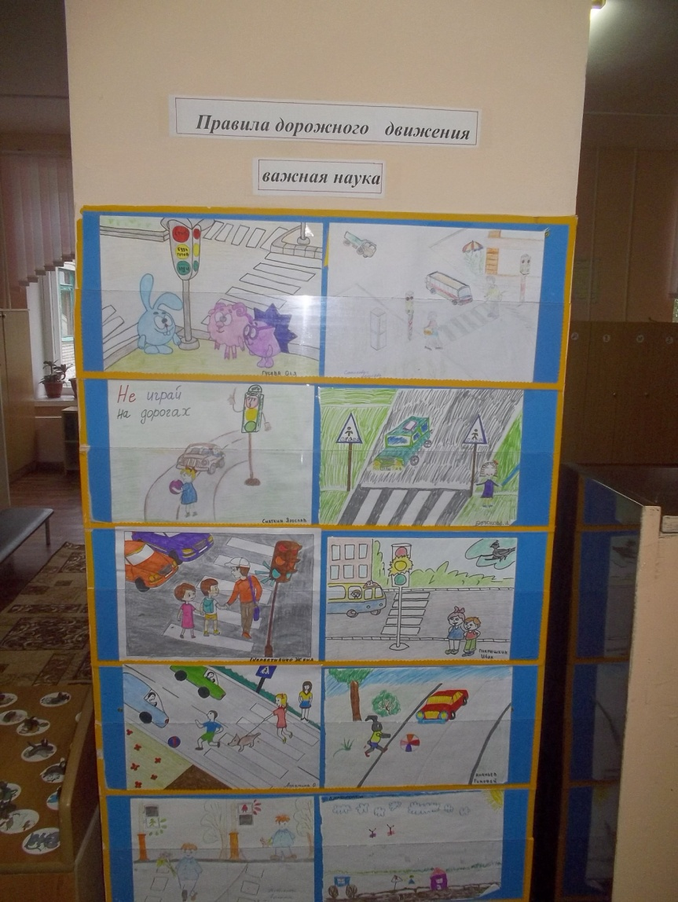
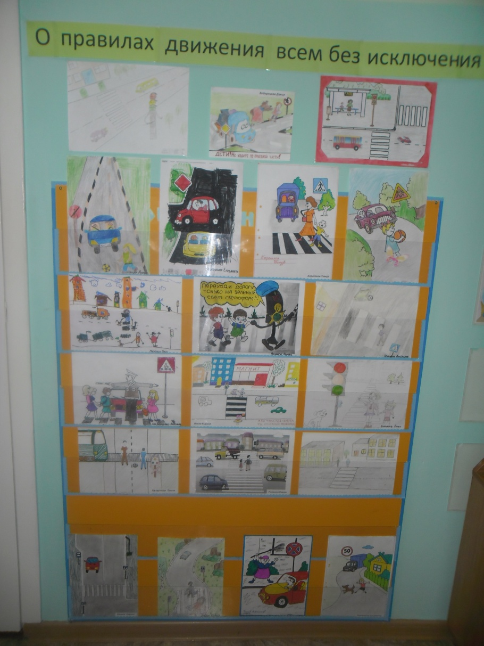

Slide 9
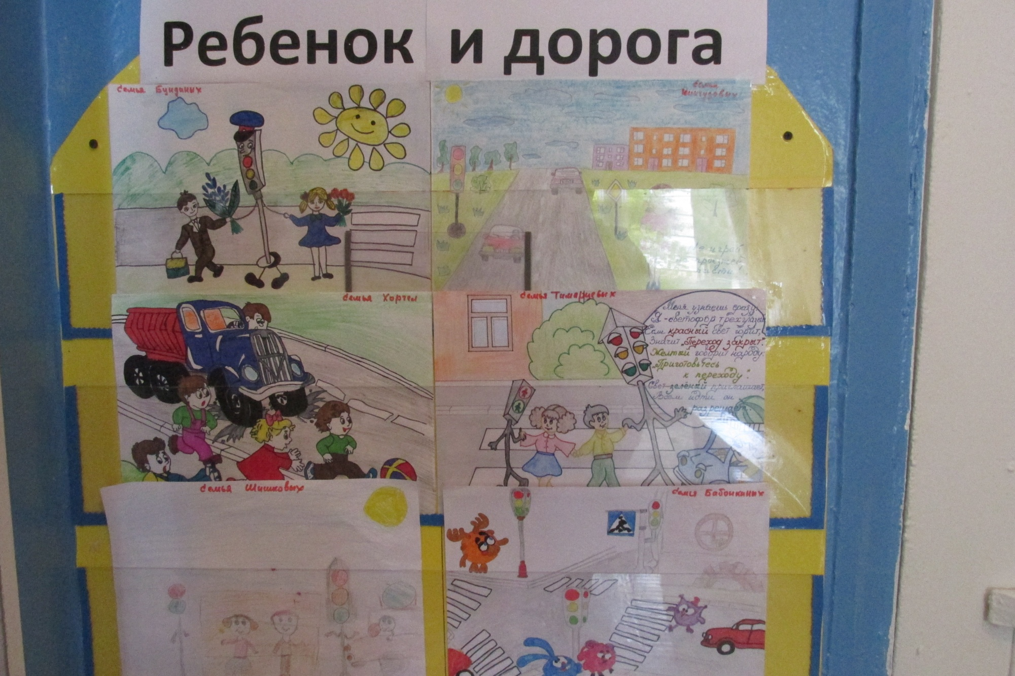

Slide 10
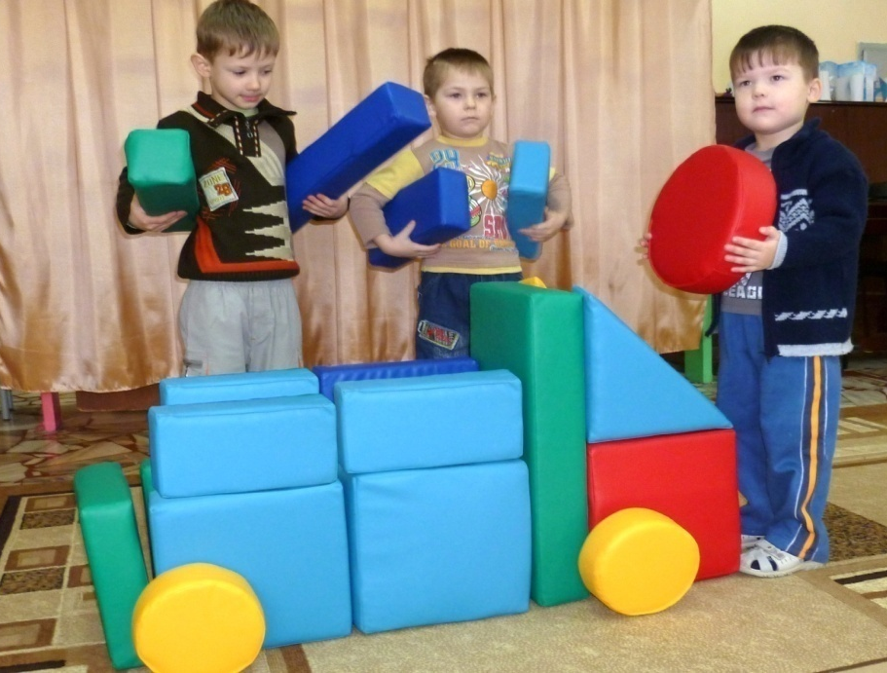
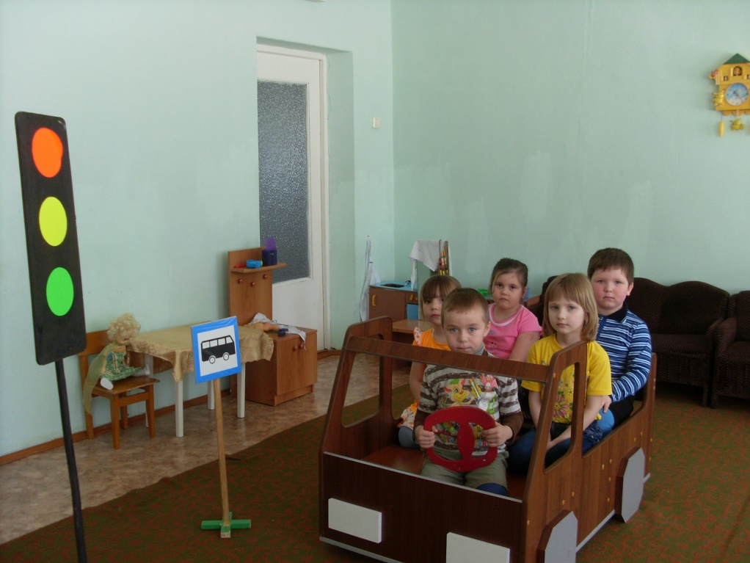

Slide 11
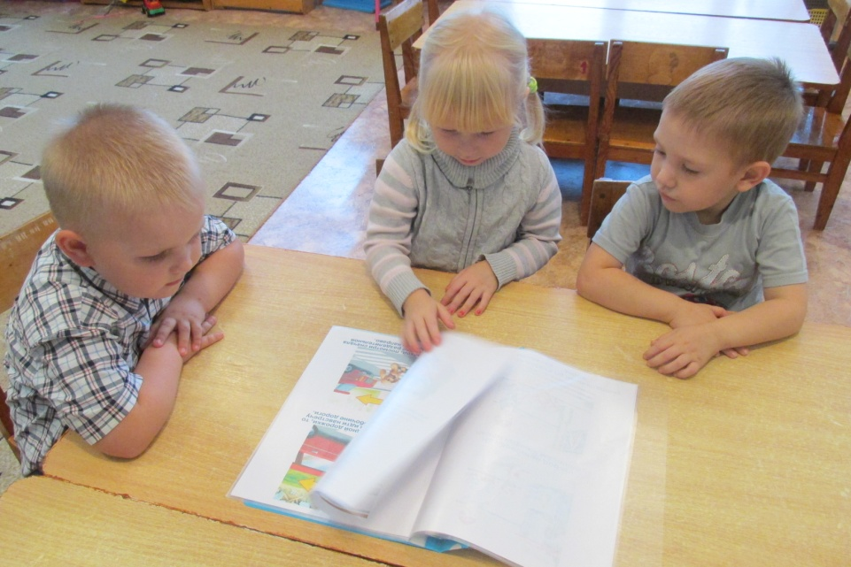
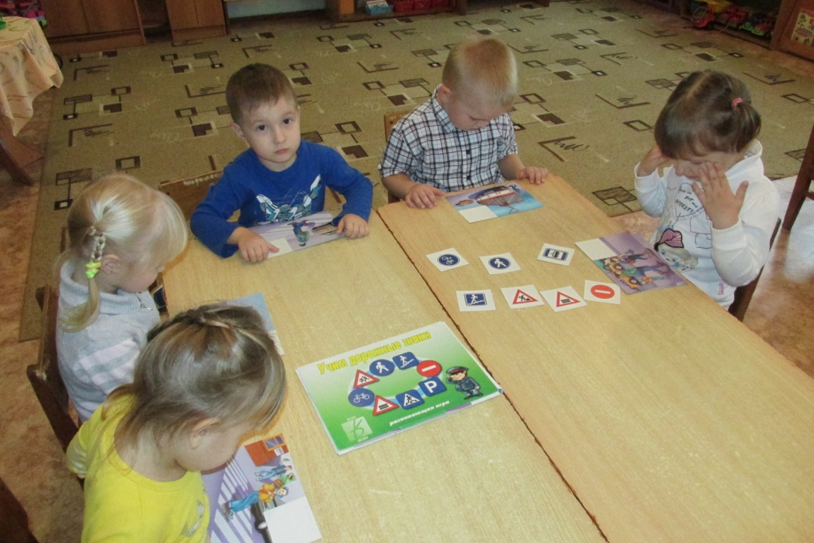

Slide 12
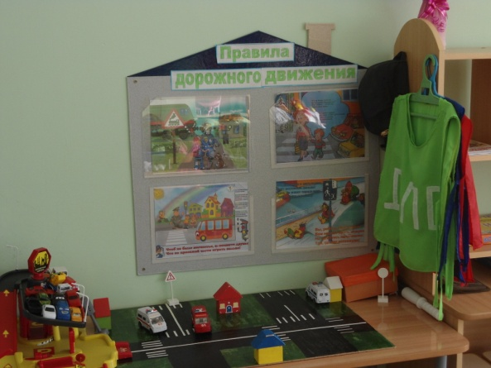

Slide 13
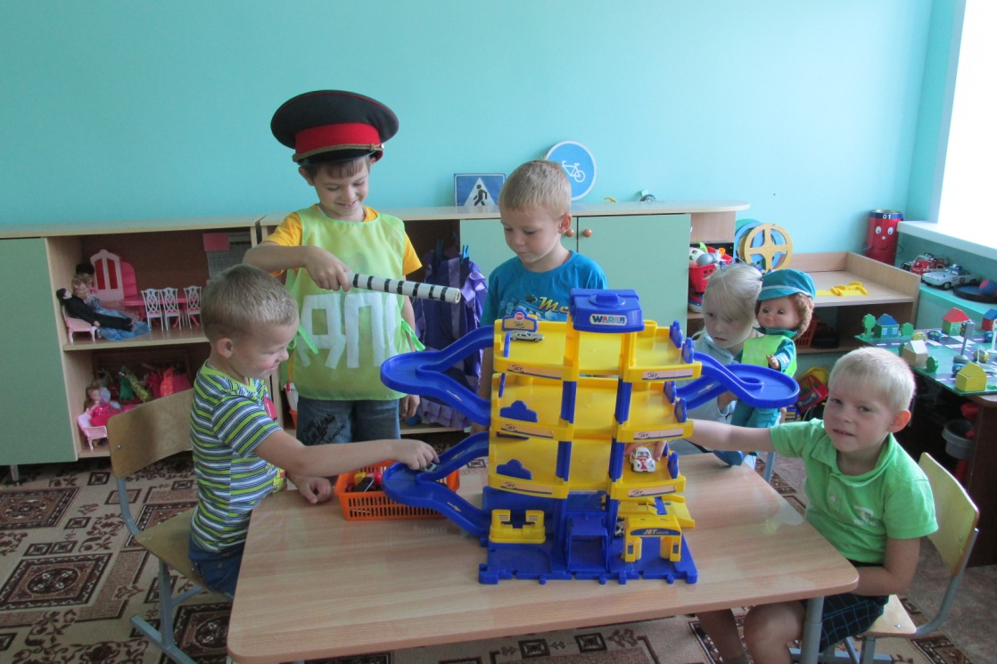
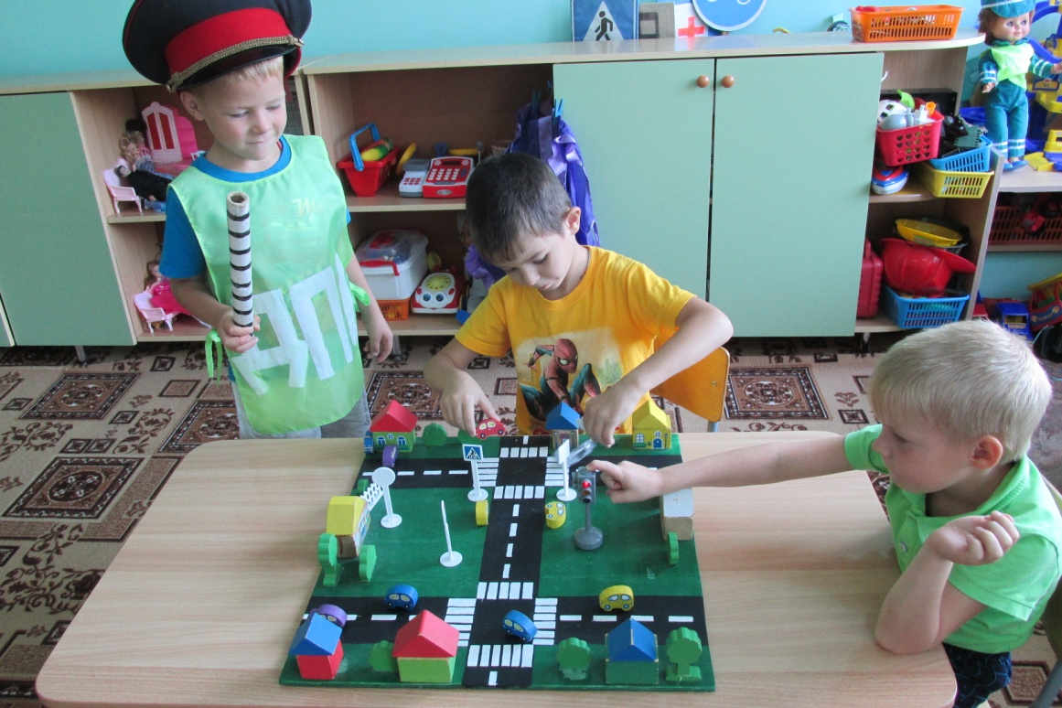

Slide 14
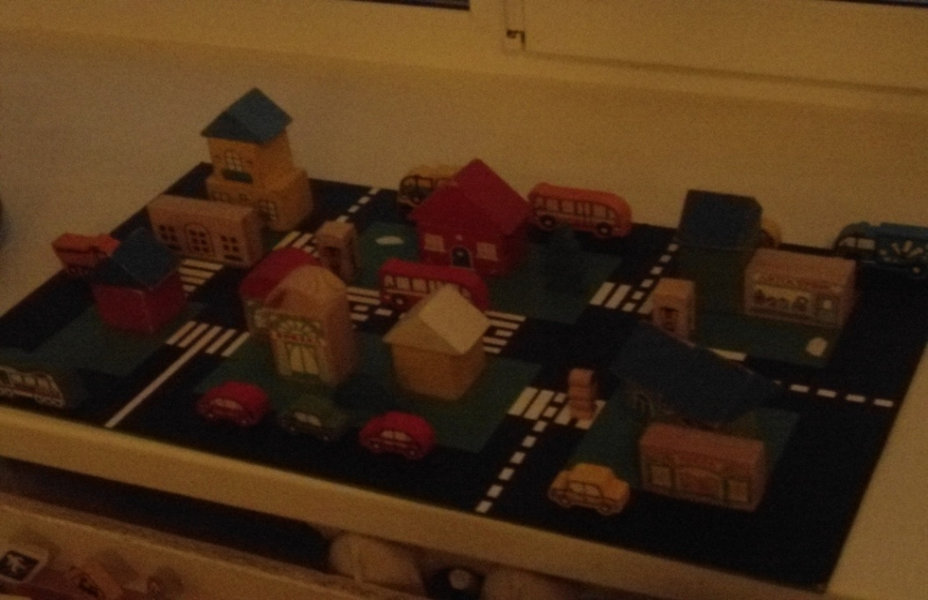
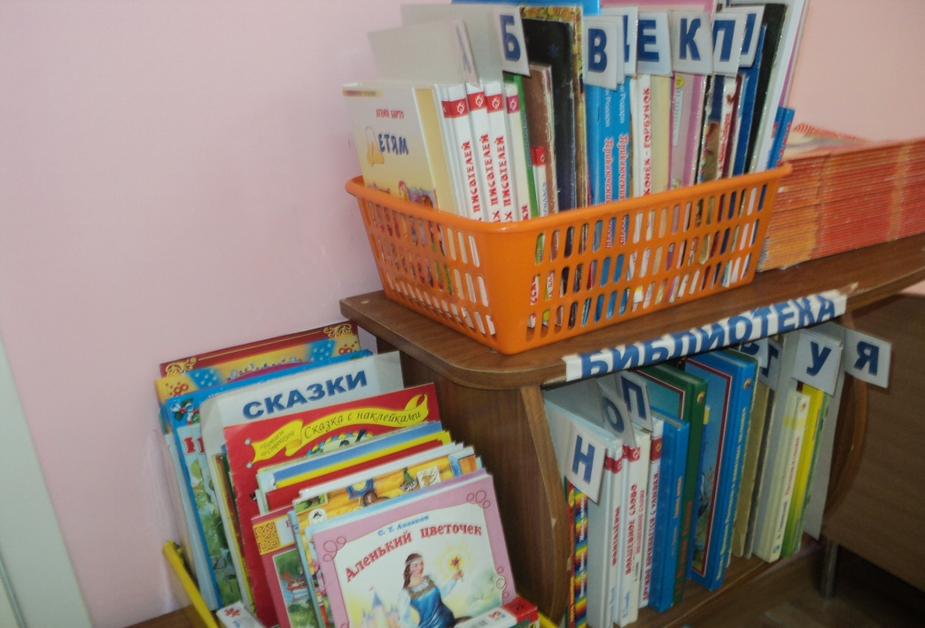

Slide 15
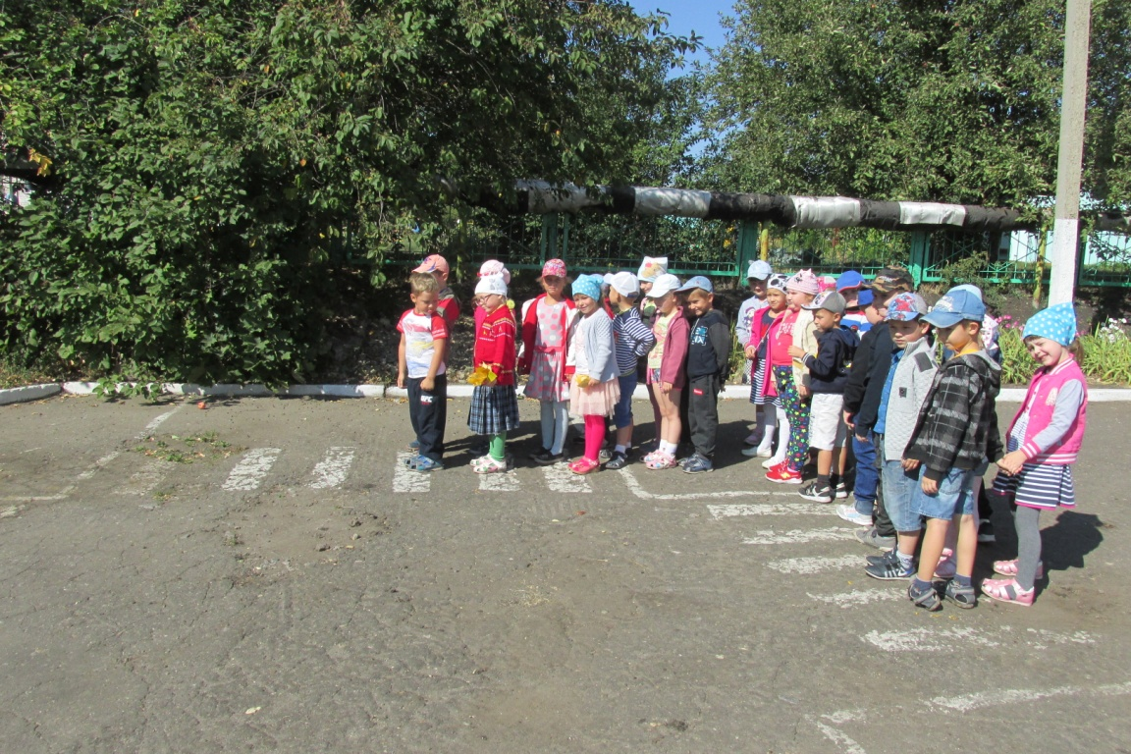

Slide 16
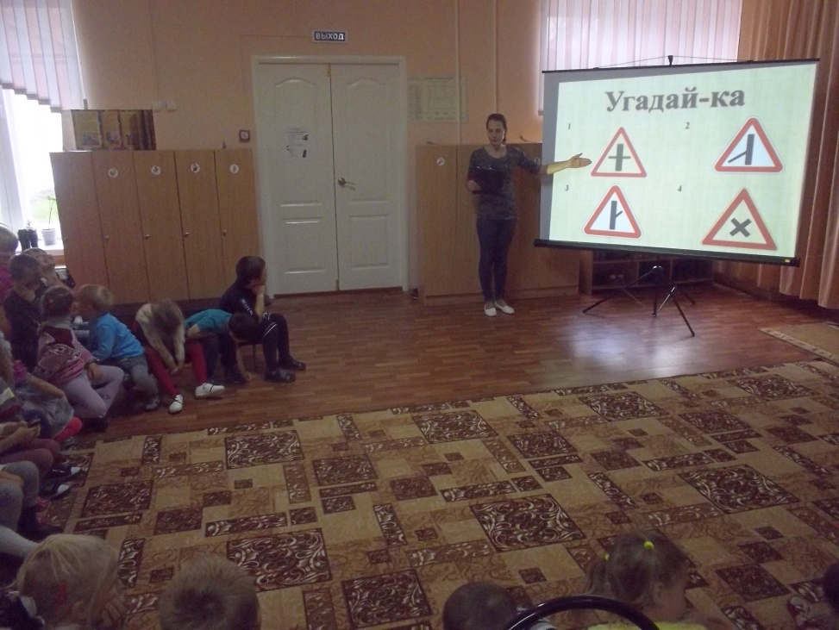
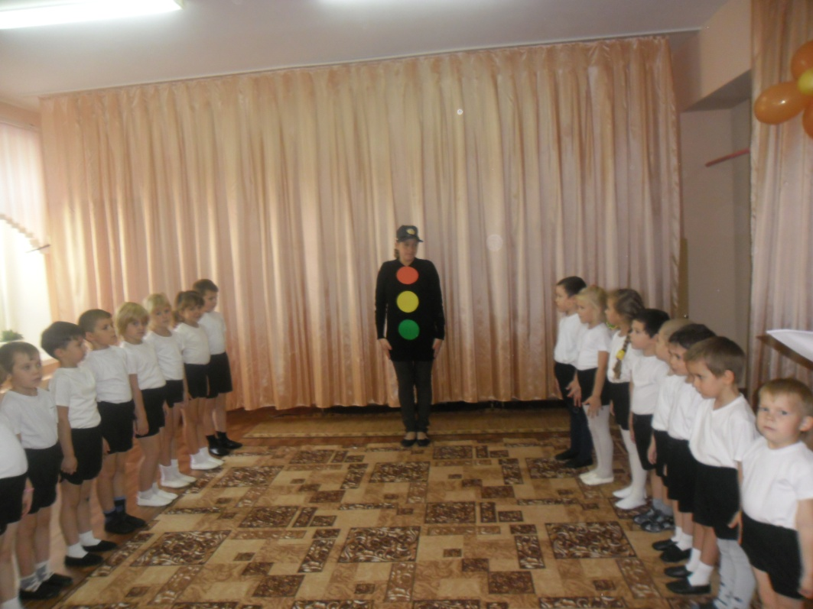

Slide 17
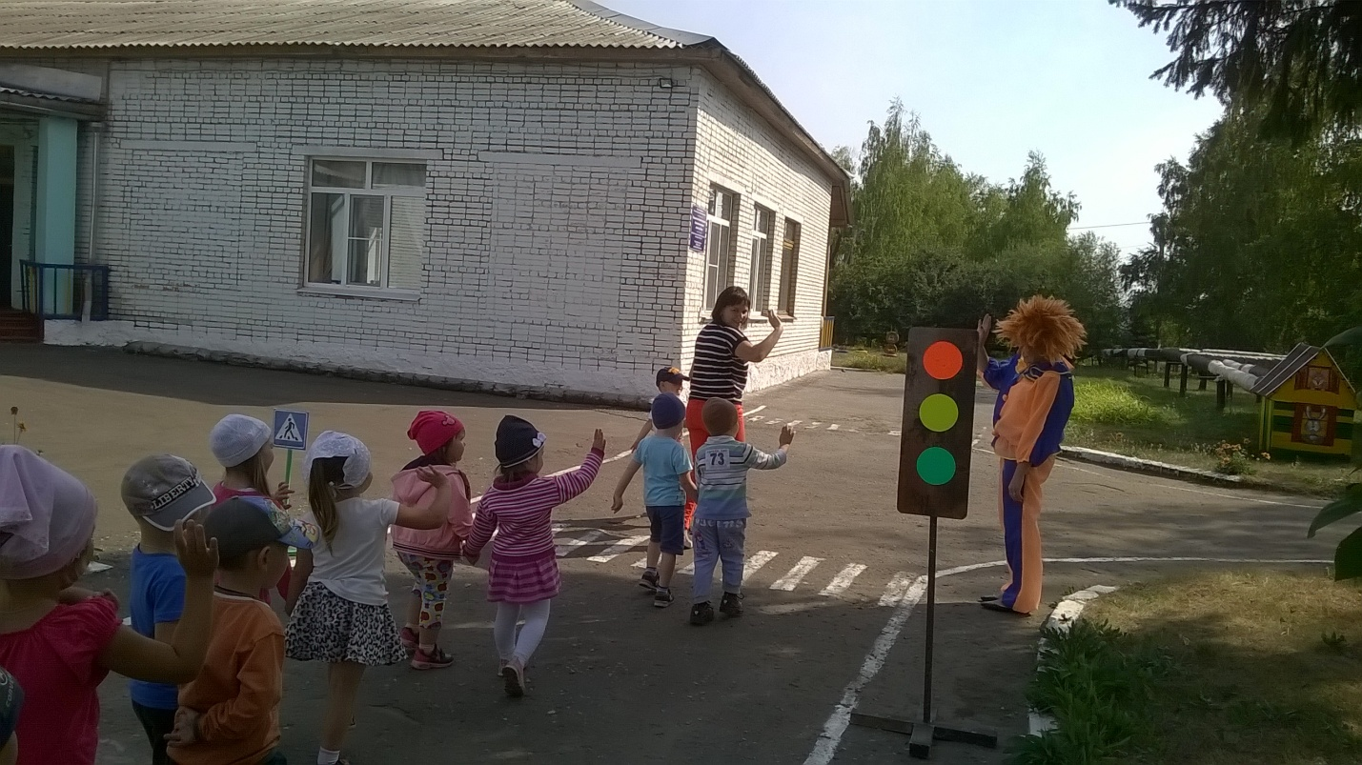

Slide 18
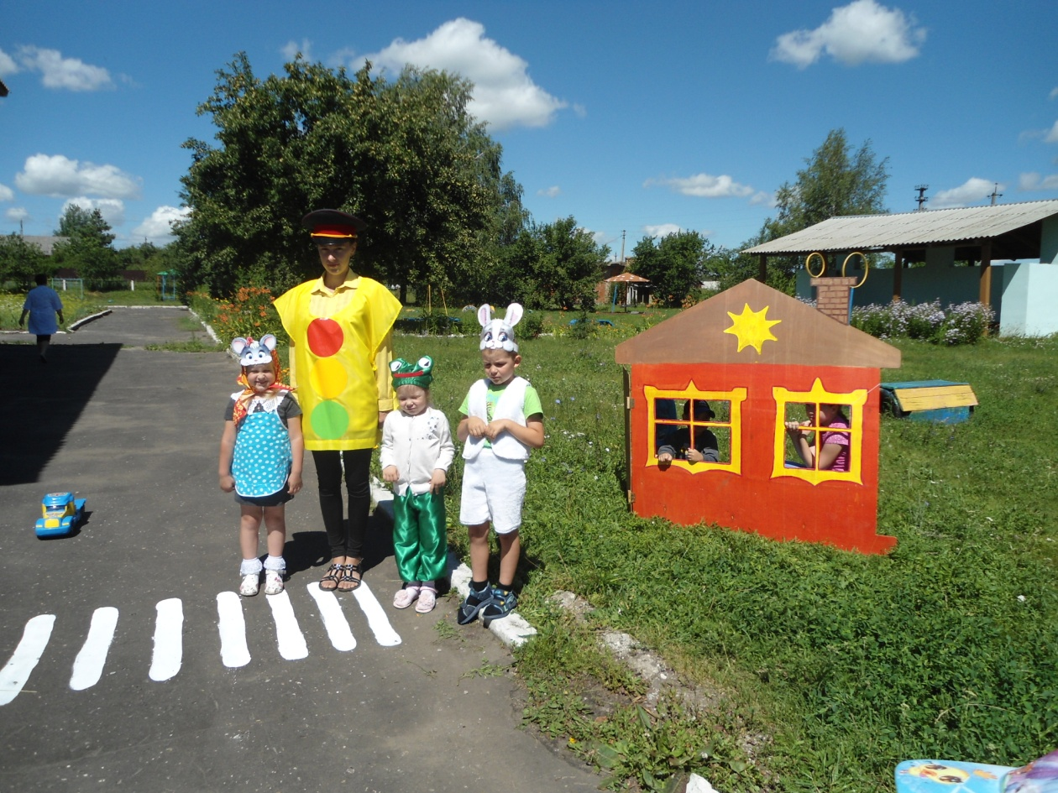
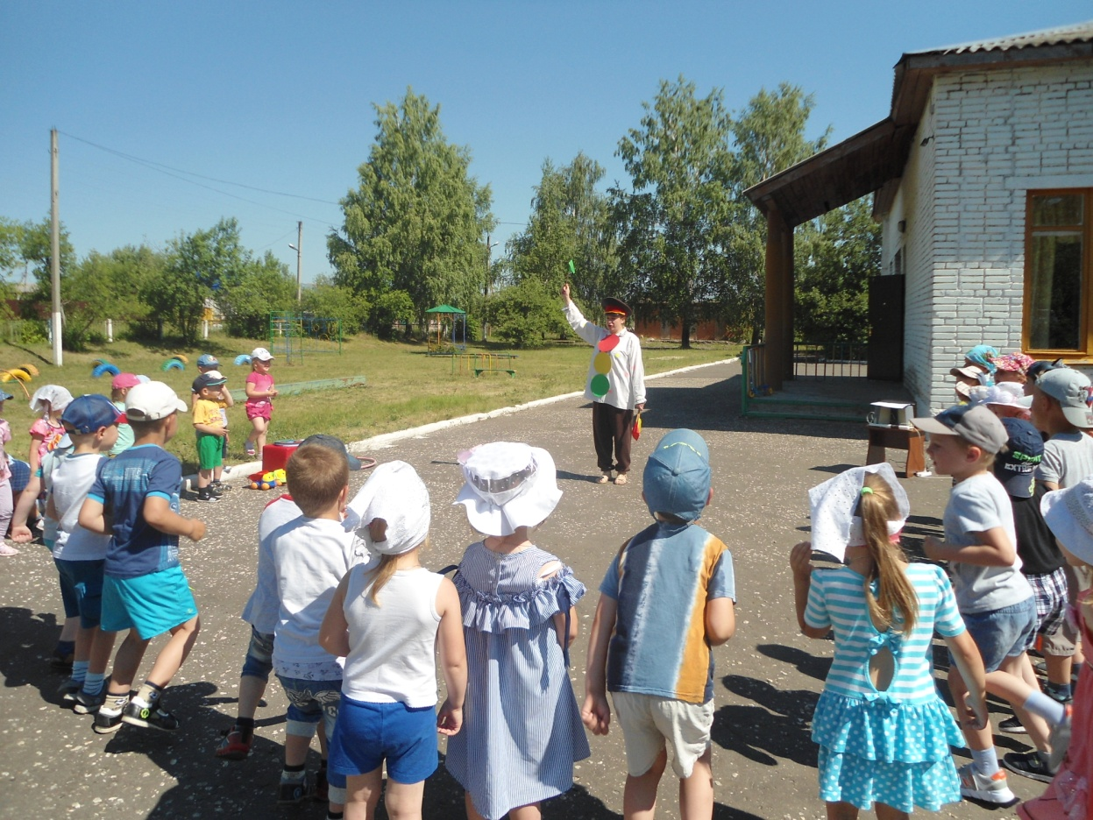

Slide 19
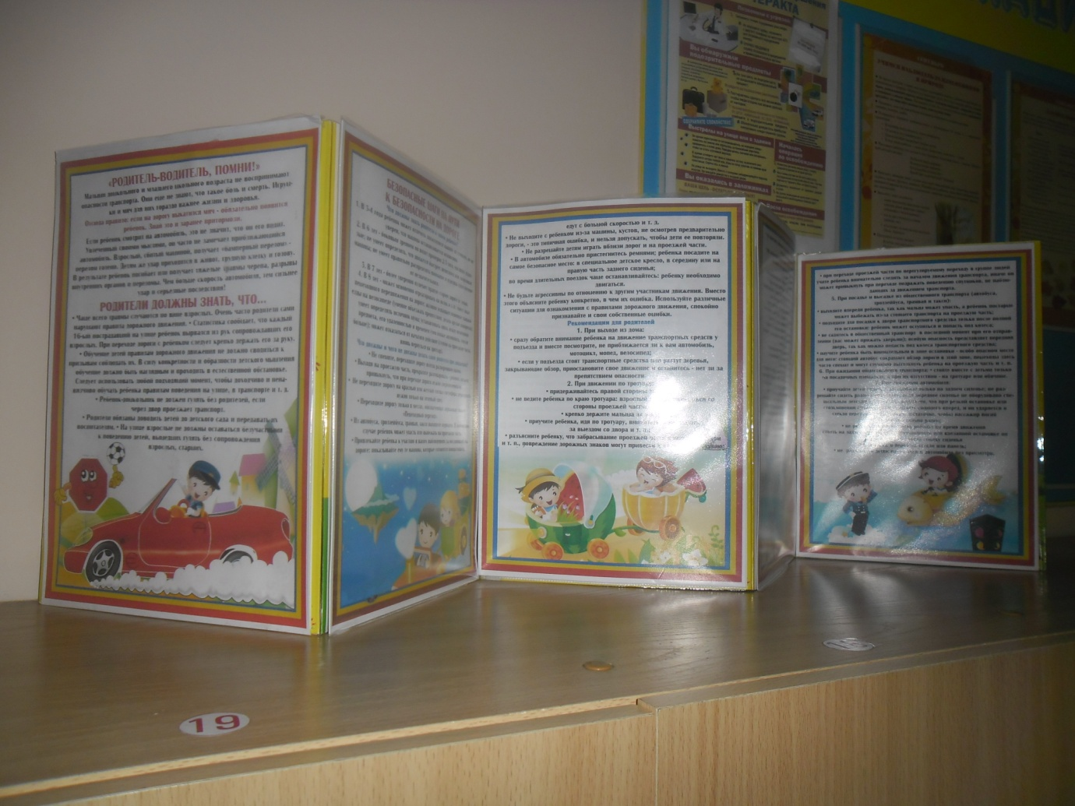

Slide 20
Берегите детей!

